Slide 1
从零学习OpenCV 4
讲师：冯振
Notes:
PPT课件字体建议：
封面标题：雅黑，44号字，小标题，24号
内容标题：雅黑，32号字，正文：雅黑，24号字

Slide 2

连通域分割原理
02.
连通域分割函数
Notes:
本课整体上可以分为3部分，第一部分就是整个系列课程的介绍，第二部分就是OpenCV的介绍与安装，最后一部分就是为本课程提供的学习交流的社群以及扩展资料。

Slide 3
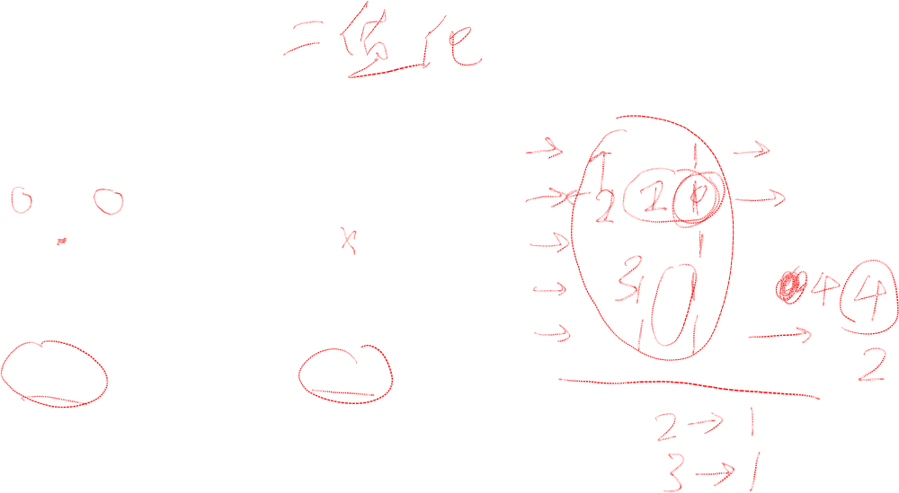
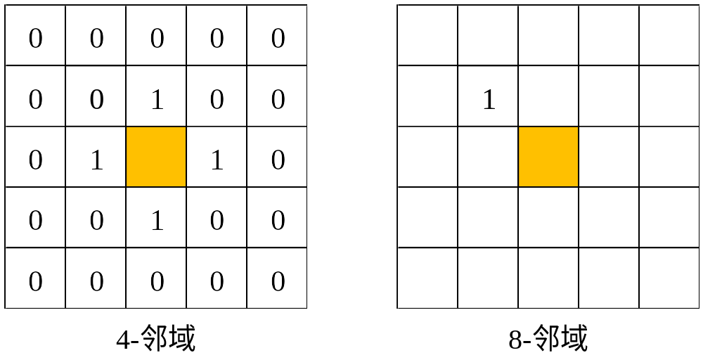
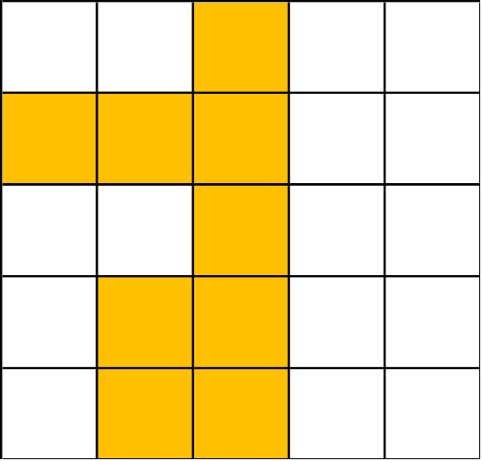
连通域分割原理
像素邻域介绍： 两遍法分割连通域：

Slide 4
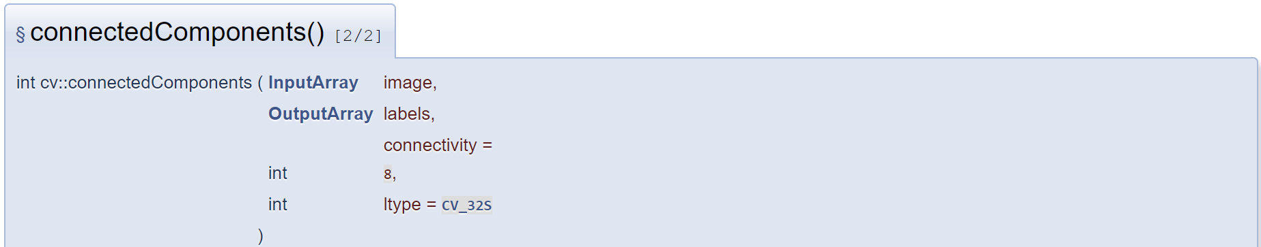
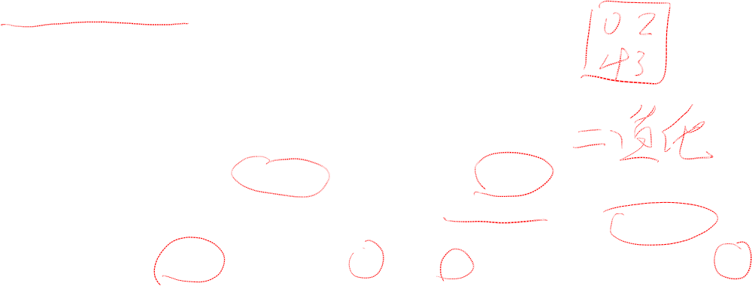
只分割连通域的函数
image：待标记不同连通域的图像单通道，数据类型必须为CV_8U。
labels：标记不同连通域后的输出图像，与输入图像具有相同的尺寸。
connectivity：标记连通域时使用的邻域种类，4表示4-邻域，8表示8-邻域，默认参数为8。
ltype：输出图像的数据类型，目前支持CV_32S和CV_16U两种数据类型，默认参数为CV_32S。

Slide 5

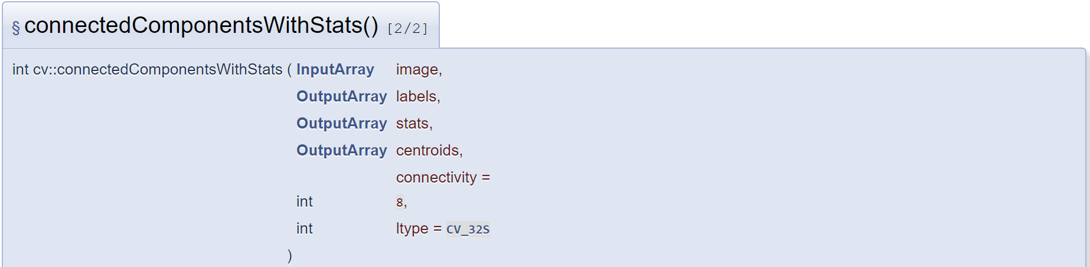
分割并统计连通域信息的函数
image：待标记不同连通域的图像单通道，数据类型必须为CV_8U。
labels：标记不同连通域后的输出图像，与输入图像具有相同的尺寸。
stats：不同连通域的统计信息矩阵，矩阵的数据类型为CV_32S。矩阵中第i行是标签为i的连通域的统计特性。
centroids：每个连通域的质心坐标，数据类型为CV_64F。
connectivity：标记连通域时使用的邻域种类，4表示4-邻域，8表示8-邻域，默认参数值为8。
ltype：输出图像的数据类型，目前只支持CV_32S和CV_16U这两种数据类型，默认参数值为CV_32S。

Slide 6
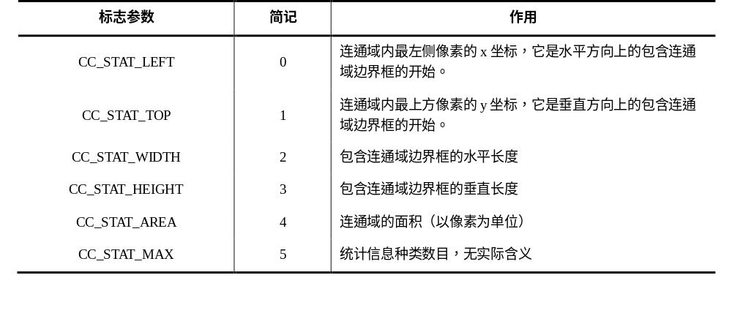

分割并统计连通域信息的函数

Slide 7

更多学习资源
关注微信公众号：小白学视觉

Slide 8


